Slide 1
甲苯磺酸奥马环素片 （纽再乐®）
再鼎医药（上海）有限公司

Slide 2
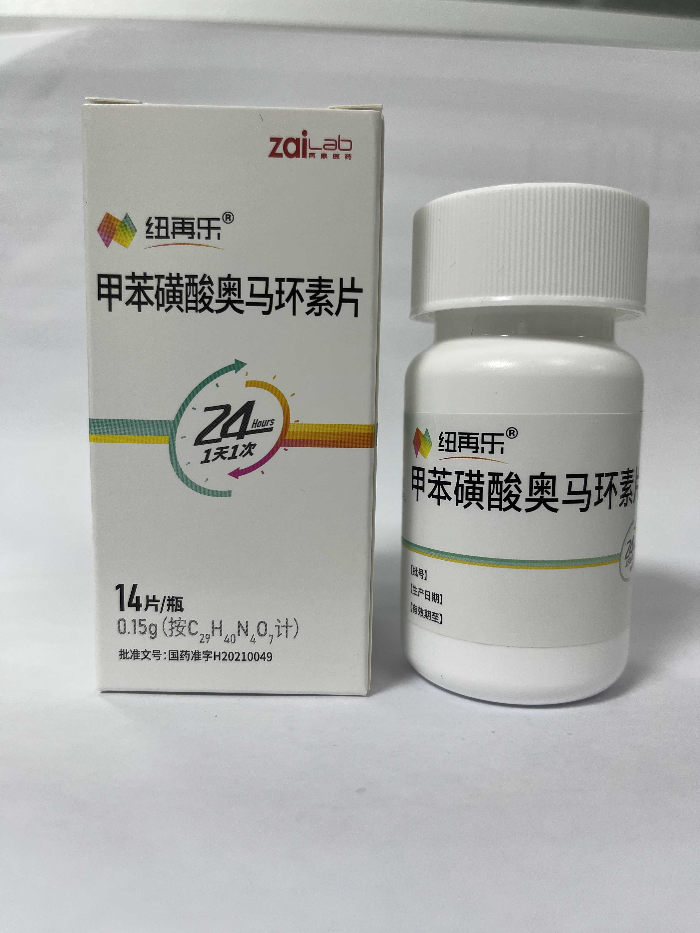
目录 | Content
01
基本信息
02
安全性
03
有效性
04
创新性
05
公平性（一）

Slide 3
01
基本信息（1/2）
药品通用名 | 甲苯磺酸奥马环素片 | 商品名 | 纽再乐®
注册规格 | 0.15g（按C₂₉H₄₀N₄O₇计） | 注册分类 | 化药 1 类
适应症 | 奥马环素适用于治疗敏感微生物引起的： 成人社区获得性细菌性肺炎（CABP） 成人急性细菌性皮肤和皮肤结构感染（ABSSSI）
用法用量 | 起始负荷剂量：第1天，200mg静脉输注60分钟。或第1天，100mg静脉输注30分钟，共两次。 维持剂量：100mg静脉输注30分钟，每日1次。或300mg口服，每日1次。 治疗持续时间：7至14天。CABP III期试验：9.6天（静脉5.7天，序贯口服3.9天）；ABSSSI III期试验1：静脉4.4天，序贯口服5.5天；ABSSSI III期试验2：单独口服8.2天。
中国大陆首次上市时间 | 2021年12月 | 目前大陆地区同通用名药品 | 本品为独家
全球首个上市国家/地区及上市时间 | 美国，2018年10月 | 是否为 OTC 药品 | 否
参照药品建议：
注射用甲苯磺酸奥马环素（纽再乐®）
参照药品选择理由：
同分子式、适应症完全一致：奥马针剂2022年谈判成功，奥马环素是唯一同时具有口服和静脉输注两种剂型的第三代四环素；
奥马环素片的生物利用度高，即300mg口服与100mg静注的血药浓度相当，静注可替换为口服给药；
患者可以静脉-口服序贯治疗；
其他抗菌药不适合做参照药，不能体现奥马环素的价值：奥马环素在抗耐药、安全性、抗菌谱等方面优于其他抗菌药。

Slide 4
01
基本信息（2/2）
疾病的基本情况
未满足的临床需求
社区获得性肺炎（CAP）：我国CAP的发病率为7.13/1000人/年，以低年龄组儿童与高年龄组老年人发病率最高。住院患者30天死亡率4.2%，病死率随年龄和疾病严重程度增加而升高。主要致病原包括肺炎链球菌、金黄色葡萄球菌、非典型病原体、肠杆菌科细菌等多种病原体，常因无法第一时间获取病原学结果而采取经验性治疗。
急性细菌性皮肤和皮肤结构感染（ABSSSI）：一种病灶面积至少达75cm²的细菌性感染，病原体以金葡菌为主，多种病原菌并存，经验性用药需要覆盖MRSA。我国ABSSSI的发病率200/10万人。
目录中第三代四环素无口服剂型；
目录中尚无对各类多重耐药、泛耐药菌有抗菌活性的口服抗菌药；
对部分特殊非典型病原体感染、且需要长期治疗的患者尚无口服抗菌药
缺乏对未明确病原体的经验性抗感染治疗效果显著的抗生素，尤其对老年人、肝肾功能不全、合并基础疾病等特殊人群；
耐药、抗菌活性、安全性、抗菌谱等方面不足：
抗菌药 | 主要未满足需求
奥马环素注射剂 | 无口服制剂，使用不方便
喹诺酮类 | 黑框警告，QT间期延长，抗菌活性尤其对耐药菌活性低
噁唑烷酮类 | 单药无法覆盖革兰氏阴性菌； 常见血液学不良反应

Slide 5
02
安全性信息
药品说明书收载的安全性信息
最常见的不良反应（发生率≥2%）：丙氨酸氨基转移酶升高、高血压、γ-谷氨酰转移酶升高、失眠、呕吐、便秘、恶心、天门冬氨酸氨基转移酶升高、头痛等。不良反应发生率低且轻微，多数治疗相关不良反应均可解决，未导致治疗中断。
特殊人群：肝肾功能不全和老年患者等特殊人群不需要调整剂量。
国内外不良反应发生情况
药品上市后，各国家或地区未发布安全性警告、黑框警告及撤市消息；
奥马环素现正在开展药品上市后不良反应监测；
目前的不良反应数据主要来源于3项三期临床研究，主要为轻度的胃肠道不良反应及肝酶的升高，发生的均为一过性不良反应，很少有患者因为不良反应而导致治疗中断。
与目录内同治疗领域药品的比较
与奥马环素注射剂相比，给药方便，无注射部位反应；
与喹诺酮类药品相比，不影响QT间期，无致残等黑框警告；
与噁唑烷酮类药品相比，无骨髓抑制等血液学不良反应；
奥马环素无需进行青霉素皮试；
注意：与所有四环素类药物相似，奥马环素可能会导致牙齿变色和牙釉质发育不全、抑制骨骼生长等不良反应，因此对于妊娠后期、婴儿期和8岁以下的儿童禁用。

Slide 6
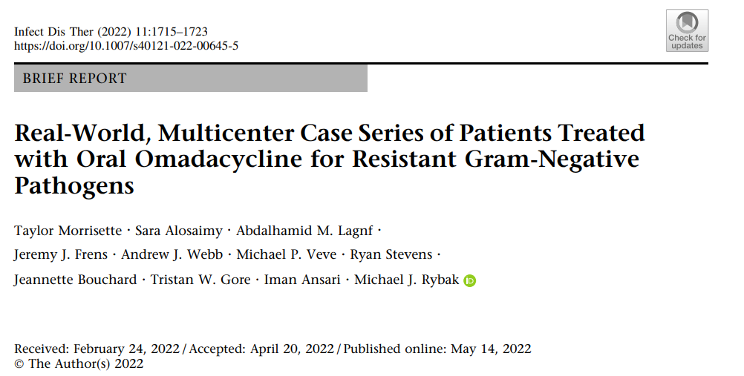
03
有效性信息（1/2）
广谱覆盖多种常见病原体及多种耐药菌
奥马环素片是具有抗多重耐（MDR）/泛耐药（XDR）革兰氏阴性菌活性的口服抗菌药物
革兰氏阳性菌（G+）
葡萄球菌、链球菌、肠球菌等
包括PRSP、MRSA、VRE等耐药菌
革兰氏阴性菌（G-）
大肠埃希菌、克雷伯杆菌、柠檬酸杆菌、肠杆菌属
流感嗜血杆菌、卡他莫拉菌、奈瑟菌属及部分不动杆菌属
包括ESBLs、CRE等耐药菌
研究类型：美国一项真实世界、多中心、观察性研究
纳入人群：纳入9例 MDR/XDR革兰氏阴性菌患者
临床成功定义为：奥马环素起始治疗后90天内患者存活、未发生治疗方案改变/担心奥马环素治疗失败而添加其他抗生素、治疗结束后30天内微生物学不复发
结果：奥马环素片对MDR/XDR革兰氏阴性菌感染的总临床成功率为66.7%
非典型病原体
支原体、衣原体、军团菌、脲原体等
厌氧菌
抗菌活性与替加环素相似，包括艰难梭菌、脆弱拟杆菌、产气荚膜梭菌、丙酸杆菌等
特殊病原体
非结核分枝杆菌（NTM）
立克次体、鹦鹉热衣原体、布鲁氏菌
炭疽、鼠疫、阿米巴等
PRSP：耐青霉素肺炎链球菌；MRSA：耐甲氧西林金黄色葡萄球菌；
VRE：耐万古霉素肠球菌；ESBLs：产超广谱β-内酰胺酶；
CRE：耐碳青霉烯类肠杆菌；NTM：非结核性分枝杆菌

Slide 7
03
有效性信息（2/2）
III 期临床表明奥马环素口服 vs. 静注-口服序贯治疗临床疗效相当（ABSSSI 早期临床治愈率：87.5% vs. 84.8%）
奥马环素治疗非劣效于莫西沙星、利奈唑胺
国内外权威指南推荐
ABSSSI：口服用药
2020年美国外科感染学会复杂皮肤与软组织感染管理指南
推荐奥马环素用于：耐甲氧西林金黄色葡萄球菌的静脉、口服用抗菌药物（IA类推荐）
中国成人社区获得性肺炎诊断和治疗指南（2016版）
ABSSSI：静脉-口服序贯用药
推荐四环素类药物用于非典型病原体的单药或联合治疗
耐药革兰氏阳性菌/阴性菌感染诊疗手册
推荐奥马环素用于治疗社区获得性肺炎和皮肤软组织感染
CABP：静脉-口服序贯用药
桑福德热病手册
推荐奥马环素用于治疗社区获得性肺炎和急性细菌性皮肤和皮肤结构感染

Slide 8
04
创新性
奥马环素是以“明显治疗优势”获优先审批的、具有自主知识产权的国家1类新药
国家“十三五”“重大新药创制”科技重大专项
首个用于临床的新型氨甲基环素类抗菌药
应用创新，填补临床空白
克服传统四环素核糖体保护、细菌外排泵双重耐药机制，扩大抗菌谱
化学结构创新带来的药学优势：
唯一蛋白结合率低且稳定的四环素，更快分布至靶效器官
增强口服生物利用度；组织浓度高，肺和皮肤浓度高于血液浓度
对CYP450酶及常见转运体无作用，药物相互作用小，更安全
唯一具有口服剂型的第三代四环素，可静注-口服序贯灵活给药，便于门诊治疗，减少潜在院感风险，降低住院成本
肝肾功能不全和老年人等特殊人群无需调整剂量，方便管理
每日一次口服给药，降低服药管理难度，提高患者依从性
广谱覆盖G+、G-及非典型病原体，甚至难治特殊病原体（如多重耐药阳性菌及阴性菌、非结核分枝杆菌、布鲁氏菌、鹦鹉热、立克次体等）

Slide 9
05
公平性（一）
对公共健康的影响
符合“保基本”原则
增加抗生素多样性，避免交叉耐药，延缓整体耐药，提升全民健康水平
减少对喹诺酮类依赖及妥协性用药，减少严重不良反应风险
为抗微生物治疗添“新武器”对抗未来可能出现的公共卫生危机，缓解恐慌
奥马环素正在开展作为肺炭疽储备用药的临床试验，抵抗可能出现的肺炭疽公共卫生事件
社区获得性感染已成为主要的感染类型，易感人群广，发病率和致死率高，尤其对“一老一小”的威胁更大，又快又好的有效治疗及强有力的耐药克服，是最高效率的节约社会成本
奥马环素可静脉-口服序贯治疗，降低住院成本
本品符合“保基本”的原则，疗程短、可治愈
弥补药品目录短板
临床管理便利
弥补第三代四环素无口服剂的短板
弥补无对多重耐药/泛耐药革兰氏阴性菌、阳性菌及非典型病原体均具有抗菌活性的口服抗菌药的短板
对未明确病原体的经验性抗感染治疗效果显著，尤其对老年人、肝肾功能不全、合并基础疾病等特殊人群
适应症明确不存在滥用或者超说明书使用的风险，依据标准诊疗流程使用，经办审核难度低
国家抗菌药管理政策不断完善，奥马片作为抗菌新药已在广东、四川、黑龙江等省纳入限制使用级管理，临床处方审核严格、滥用风险小
口服制剂应用方便、可门诊用药或出院带药、便于管理

Slide 10
感谢您对甲苯磺酸奥马环素片的审阅和支持！
广谱高效、安全序贯、指南推荐

